Slide 1
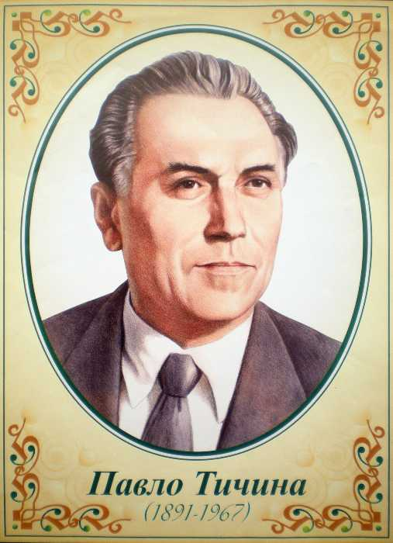
Павло Григорович Тичина
Син України, її чорнозему,
її безкрайнього степу.
Є.Маланюк

Slide 2
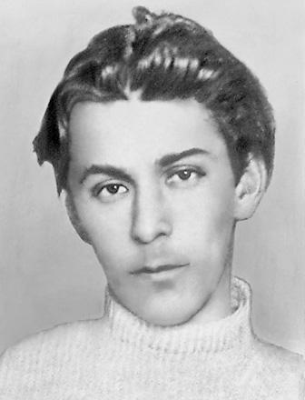
Поете, любити свій край не є злочин,
Коли це для всіх!
Павло Тичина

Slide 3
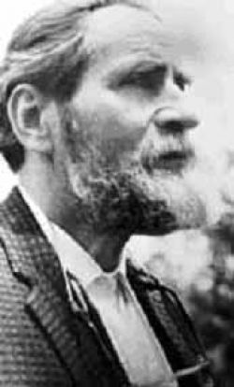
Геніальний співець українського відродження.
Василь Барка

Slide 4
Портфоліо поета
Дата народження: 11 (23) січня 1891
Місце народження: с. Піски Чернігівської
губернії
* Дата смерті: 16 вересня 1967 (76 років)
Місце смерті: Київ
Національність: українець
Мова творів: українська
Рід діяльності: поет, перекладач, публіцист,
літературознавець
* Роки активності: з 1906
Жанр: вірш, поема, нарис, оповідання

Slide 5
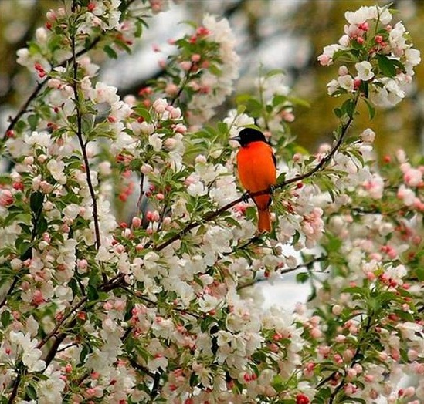
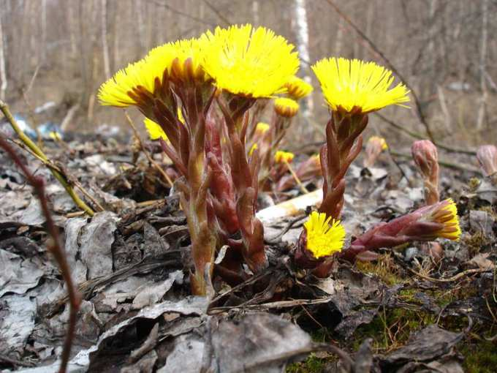
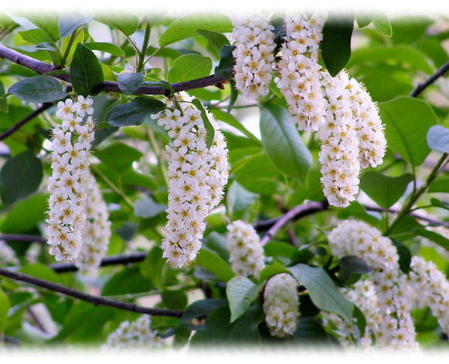
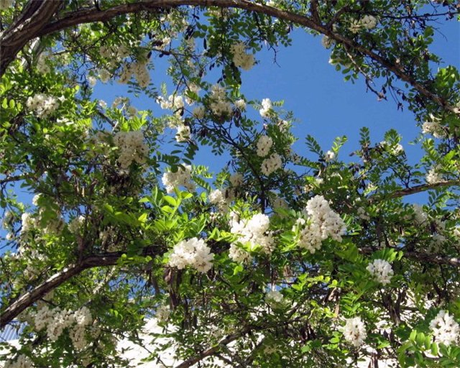
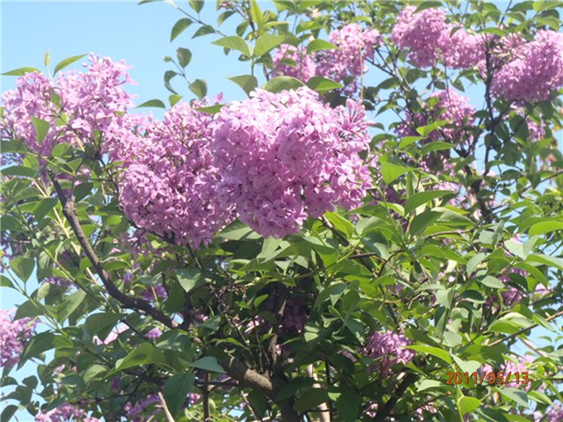
«Арфами, арфами…»
Арфами,арфами –
Золотими, голосними
Обізвалися гаї
Самодзвонними:
Йде весна запашна,
Квітами-перлами закосичена..

Slide 6
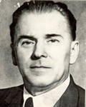
«Арфами, арфами…»(1914)
Тема: зображення краси природи, прихід весни.
Головна думка : уславлення у творі краси природи, гімн весні, молодості, вірі в щастя.
Жанр : пейзажна лірика
Римування: перехресне.
Віршований розмір : дактиль з хореем.
Композиція: поезія складається з 4 строф: І строфа – Прихід весни. ІІ строфа – Віщування грози. ІІІ строфа – Милування весною. ІV строфа - Розкривається душевний стан героя.
Твір сповнений вітаїзму (життєствердження).

Slide 7
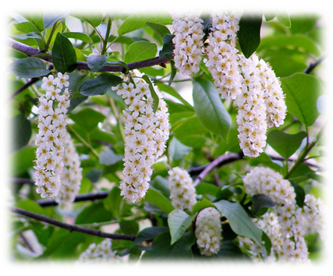
Епітети: весна запашна, бій вогневий, арфами самодзвонними;
Метафори: йде весна запашна, арфами обізвалися гаї, ой одкрий колос вій;
Порівняння: думами, думами, наче море кораблями; поточки, як дзвіночки, жайворон, як золотий: квітами-перлами;
Асонанс : літери о, а (створюють широту, лунність, розложистість);
Алітерація: л, м, н, в,р ( дає можливості чергуватися ніжності з рішучістю);
Рефрени: йде весна запашна, квітами-перлами закосичена; сміх буде, плач буде перламутровий;
Інверсія: Арфами, арфами- золотими, голосними обізвалися гаї;
Антитеза : сміх буде, плач буде.
Символіка : кораблі – мандри, море – безмежжя, бій вогневий – передчуття боротьби; блакитний колір – легкість, далечінь; вогневий (червоний) – хвилювання; золотий – багатство, радість, життя.

Slide 8
Авторські неологізми: самодзвонними, ніжнотонними;
Пестливі слова: поточки, дзвіночки;
Риторичні оклики : Буде бій!, вогневий!, ой одкрий колос вій!;
Поєднання ознак різних стилів: експресіонізму ( посилена увага до природи, все в ній є нерозривною цілістю), імпресіонізму ( увага до кольорів, звуків), символізму ( використання символів), неоромантизму ( ліричний герой – мужня особистість, що прагне змін, пригод).

Slide 9
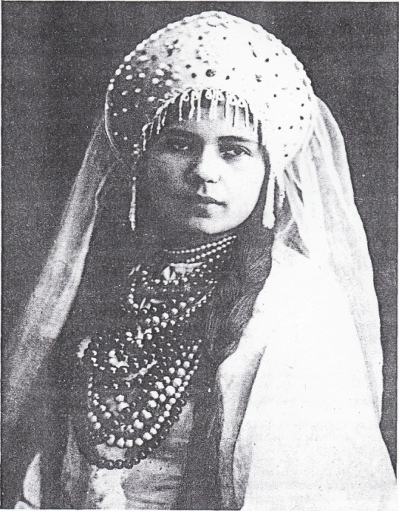
«О панно Інно, панно Інно!»
О панно Інно, панно Інно!
Я – сам. Вікно. Сніги...
Сестру я Вашу так любив –
Дитинно, злото- цінно.

Slide 10
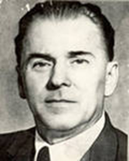
«О панно Інно, панно Інно!»(1915)
Тема:
зображення великого кохання до ніжної та величної Панни, відображення нестерпної туги за втраченим.
Ідея: уславлення романтичних почуттів молодого поета, а саме: вічного кохання.
Жанр: інтимна лірика.
Провідний мотив: нестерпна туга за втраченим коханням, поєднана зі світлим спогадом про нього.
Віршовий розмір: ямб.
Композиція: вірш складається з двох восьмирядкових строф. Перша строфа – мажорна, це згадка про ніжне почуття. Друга – мінорна, сум, туга за втраченим.

Slide 11
Епітети : зимовий вечір,;
Метафори :любові усміх квітне раз, шепіт гаю;
Порівняння: я ваші очі пам’ятаю, як музику, як спів;
Парцеляція: Я – сам. Вікно. Сніги. Давно. Зимовий вечір. Тиша. Ми.
Використання повторів: о панно Інно, сніги;
Асонанс літер о, і (створюють широту,, розложистість; асоціюються зі спокоєм, ніжністю, болем );
Алітерація н, в, ( в першій строфі створює ніжність, повільність; а шиплячих та р у другій строфі – сум, швидкість, трагізм);
Інверсія: цвіли луги, сестру я вашу так любив;
Авторські неологізми: дитинно, злотоцінно;
Риторичні звертання, запитання, ствердження: О панно Інно, панно Інно!; Любив? Ти рідну стрів!;
Оксиморон: любові усміх квітне раз – ще й тлінно;
Символи: вікно – розлука, вічність; сніги – холод душі, смерть надії, самотність, безнадія; квітучі луги – розквіт кохання; небо – безмежжя, потяг до високого; блакитний колір – легкість, далечінь; золотий – багатство почуттів, радість, життя; білий – чистота і, в той же час, фатальність.

Slide 12
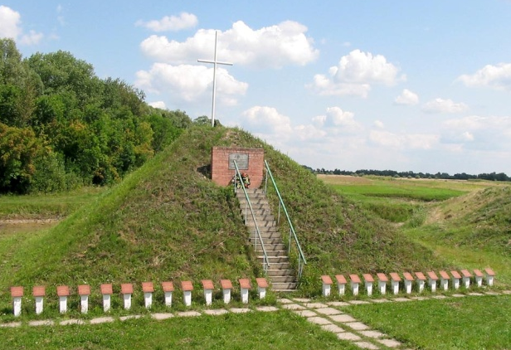
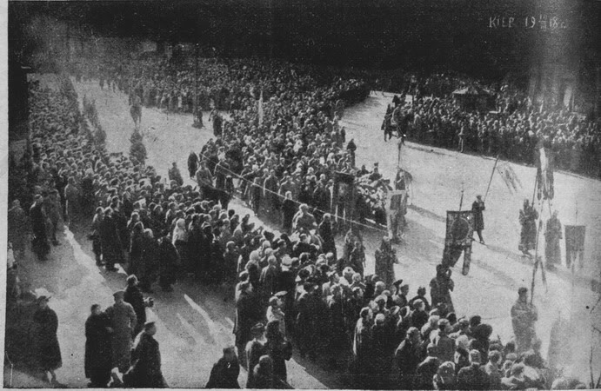
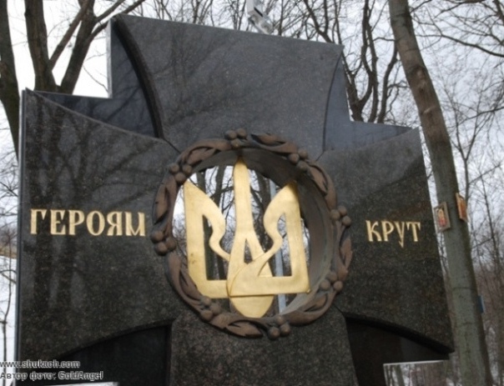
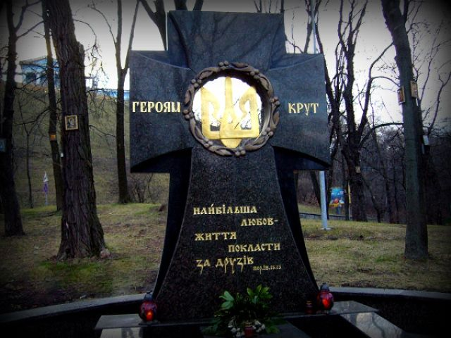
«Пам’яті тридцяти»
На Аскольдовій могилі
Поховали їх –
Тридцять мучнів українців,
Славних, молодих...
На Аскольдовій могилі
Український цвіт!

Slide 13
«Пам’яті тридцяти» (1918)
Тема: зображення самопожертви заради Батьківщини.
Ідея: утвердження патріотизму і гуманізму, осудження жорстокості, терору, класової ненависті.
Вид лірики: громадянська
Жанр: вірш-реквієм
Символи вірша: Сонце, вітер, Дніпро —символи життя, можливого щастя, радощів; кривава дорога — нещасливе майбутнє; Каїн – зрадник свого народу.

Slide 14
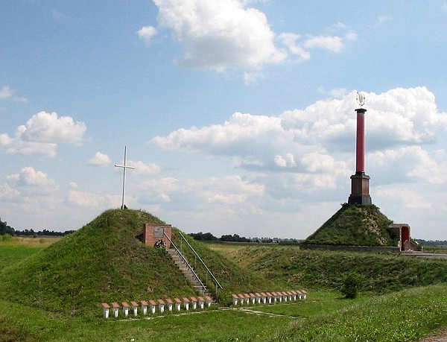
Епітети: славних, молодих, коханий, кривавих;
Метафори: сонце квітне, вітер грає, рука посміла знятись;
Риторичні запитання: На кого завзявся Каїн? На кого посміла знятись зрадника рука?
Звертання: Боже, покарай!
Анафора: на Аскольдовій могилі;

Slide 15
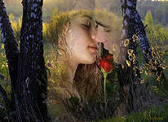
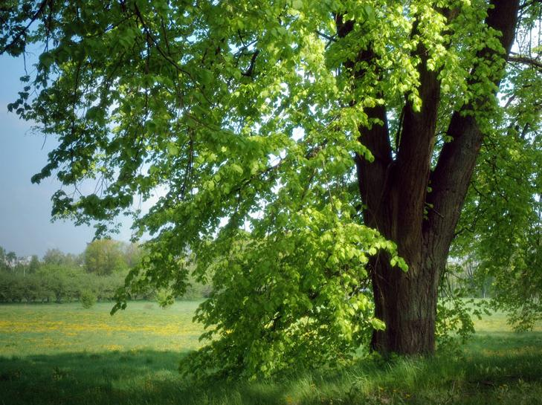
«Ви знаєте, як липа шелестить...»
Ви знаєте, як липа шелестить
У місячні весняні ночі?
Кохана спить, кохана спить,
Піди збуди, цілуй їй очі,
Кохана спить...
Ви ж чули ж бо: так липа шелестить.

Slide 16
«Ви знаєте, як липа шелестить...»
(1911)
Тема : вираження перших і тендітних емоцій, які народжуються в душі юного ліричного героя.
Ідея: хвилюючі ноти передчуття щастя і глибинне злиття з природою, уславлення гармонії.
Вид лірики: інтимна
Жанр: пейзаж-паралелізм
Віршовий розмір: чотиристопний ямб з незакінченою стопою.
Римування: суміжне

Slide 17
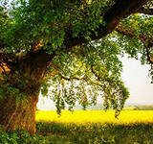
Епітети: місячні, весняні ночі, старі гаї;
Метафори: сплять старі гаї, вони все бачать крізь тумани, чують дідугани;
Синекдоха: дідугани;
Риторичні питання, риторичні ствердження :Ви знаєте, як липа шелестить?, ви знаєте, як сплять старі гаї? Та ви вже знаєте, як сплять старі гаї!;
Оксиморон: сплять старі гаї - вони все бачать крізь тумани;
Анафора : ви знаєте…;
Асонанс літер е, і з вкрапленнями о (створюють ніжність, спокій, лунність, відчуття кохання);
Алітерація л, н, с, п, ц, х, ч, ш, т ( дає можливість почути шелест листя з тихими нічними звуками);
Символи: небо – безмежжя; місяць – символ вічності, світла; зорі – символ кохання, радості; липа – символ жіночності, кохання; золотий колір – багатство, радість, життя.
Поєднання ознак різних стилів: експресіонізму ( посилена увага до природи, все в ній є нерозривною цілістю), імпресіонізму ( увага до кольорів, звуків), символізму ( використання символів), неоромантизму ( ліричний герой сповнений передчуття змін, щастя, повністю злитий з природою; звернення до фольклору(паралелізм) ).

Slide 18
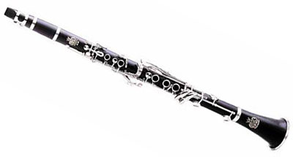
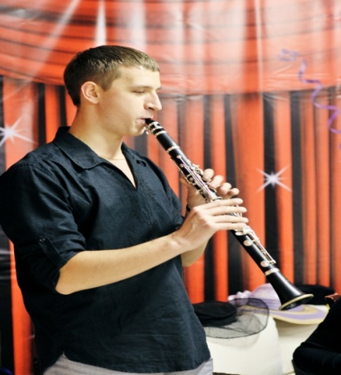
Кларнетизм
Кларнетизм — термін, запропонований Ю. Лавріненком та В.Баркою для позначення стильової якості синтетичної лірики раннього Павла Тичини, який походить від назви його збірки «Сонячні кларнети» (1918).

Slide 19
Визначальні риси кларнетизму:
• «кольоровий слух»
• «слуховий колір»
• аристократичність духу
• поетичний всесвіт
• філософська ідея все- єднання

Slide 20

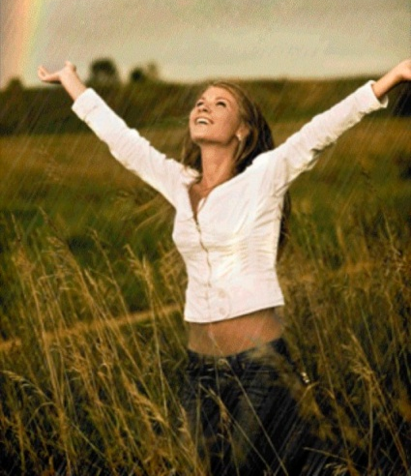
Вітаїстичність
Вітаїстичність (лат. Vita — життя) — риса модерністської літератури перших десятиліть XX століття, що виявилась у погляді на стихію життя як першооснову світових процесів. В українській літературі вітаїстичність позначилась на формуванні «романтики вітаїзму» з її настановою на перетворення світу, формування активної, сильної особистості та нації. Вітаїстичність притаманна раннім творам П. Тичини, вона яскраво виявилась у поемі «Золотий гомін».

Slide 21
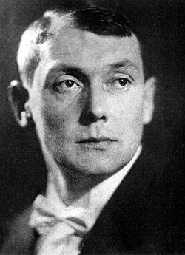
Є.Маланюк «Сучасники».
Павлові Тичині.
На межі двох епох, староруського золота повен,
Зазгучав сонценосно твій сонячно-ярий оркестр —
І під сурму архангела рушив воскреснувший човен,
Й над мощами народу хитнувсь кам'яний його хрест.
*****
Раптом... брязнуло враз! І ридально навік розірвалось...
І бездонним проваллям дихнула порожня луна.
...від кларнета твого — пофарбована дудка зосталась.
...в скривавлений Жовтень— ясна обернулась Весна.

Slide 22
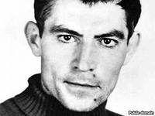
Василь Стус «Феномен доби»
«В історії світової літератури, мабуть, не знайдеться іншого такого прикладу, коли б поет віддав половину свого життя високій поезії, а половину — нещадній боротьбі зі своїм геніальним обдаруванням»…
«Слава генія, змушеного бути пігмеєм, блазнем при дворі кривавого короля, була заборонена. Слава ж пігмея, що став паразитувати на тлі генія, була забезпечена величезним пропагандистським трестом».
«Покара славою – одна з найновіших і найефективніших форм боротьби з мистецтвом».

Slide 23
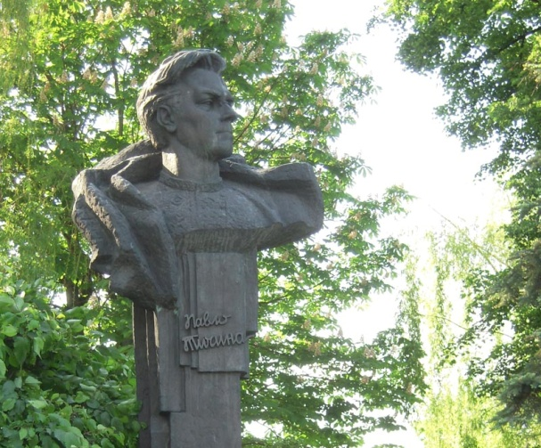
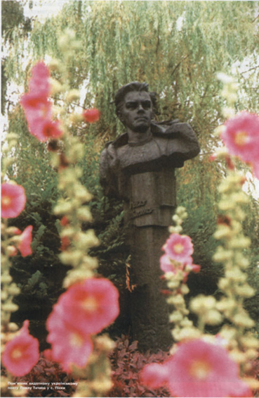
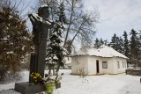
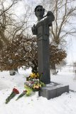
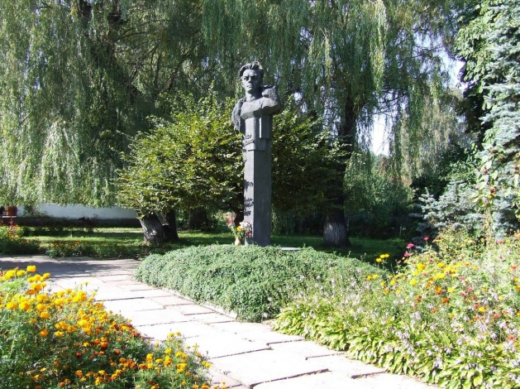
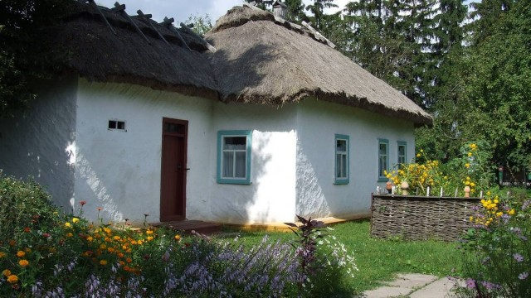
Пам'ятник П.Тичині у с.Піски

Slide 24
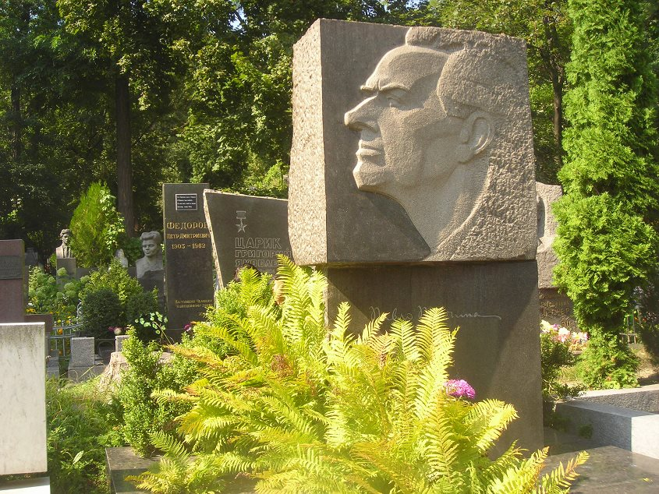
Могила П.Г.Тичини на Байковому кладовищі

Slide 25

Тестові завдання. Творчість П.Г.Тичини
1. Синтез словесних і музичних способів вираження думки, поєднання зорових, живописних, слухових образів – це ознака стилю, що називається
А ) символізм; Б) футуризм; В) імпресіонізм;
Г) кларнетизм
2. Перша збірка П.Тичини мала назву
А) «Партія веде»; Б) «Чернігів»; В) «Плуг»; Г) «Сонячні кларнети»
3. До українських письменників «розстріляного відродження» належить
А) П. Тичина; Б) Ю. Яновський; В ) Є.Плужник;
Г) М.Рильський

Slide 26
4.Поезії П. Тичини раннього періоду творчості притаманні стильові ознаки літературного напряму
А) футуризму; Б) реалізму; В) романтизму;
Г) імпресіонізму; Д) символізму
5. Лексичні засоби, використані П. Тичиною, - самодзвонними, златоцінно, ніжнотонними, дитинно - називаються
А ) авторські неологізми; Б) синоніми; В) порівняння;
Г) риторичні фігури
6. Прочитайте уривок із вірша П. Тичини «Арфами, арфами..»
Буде бій ,
ВогневийІ
Сміх буде, плач буде
Перламутровий...
У поданому уривку НЕМАЄ
А) епітета; Б) повторів; В) антонімів; Г) анафори;
Д) риторичного оклику

Slide 27
7. В основу композиції вірша «Скорботна мати» покладено
А) контраст ;Б ) порівняння; В) паралелізм;
Г) антистрофу
8. Гімн весні як символу любові, життя й натхнення — це провідний мотив твору
А) «Пам’яти тридцяти»; Б) «Ви знаєте, як липа шелестить…»; В) «О панно Інно…»; Г) «Арфами, арфами...»
9. Єдинопочаток, повторення окремих слів чи словосполучень на початку рядків вірша — це
А) епіфора; Б) антитеза; В )анафора; Г) алюзія;
Д) епітет

Slide 28
10. Рядки
На межі двох епох, староруського золота повен,
Зазгучав сонценосно твій сонячно-яркий оркестр…
Павлові Тичині присвятив
А )Євген Маланюк; Б ) Максим Рильський;
В ) Юрій Лавріненко; Г) О. Олесь
11.Який художній засіб П.Тичина використав у рядках:
Квітне сонце, грає вітер
І Дніпро-ріка?
А) оксиморон; Б) синекдоху; В) метонімію; г)метафору

Slide 29
12.Установити відповідність між поетичними рядками та назвами поетичних творів:
1. Йде весна запашна, квітами-перлами А) «О панно Інно...»
закосичена. Б) «Подивилась ясно...»
2. Я ваші очі пам’ятаю, як музику, В) «Арфами, арфами...»
як спів Г) «Одчиняйте двері...»
3. Ви знаєте,як сплять старі гаї? Д) «Ви знаєте, як липа
шелестить»
4.Заспівали скрипки у моїй душі

